Slide 1
Информационная работа с молодежью и мигрантами по предотвращению рисков нерегулируемой миграции и торговли людьми

Slide 2
Информационные кампании МОМ
С 2015 г. МОМ Кыргызстан проводит информационные кампании по противодействию торговле людьми и информированию о рисках нерегулируемой миграции применяя новые медиа, т.е. Интернет, социальные медиа (Одноклассники, Инстаграм, Фейсбук), мобильное приложение, Youtube и т.д.
Преимущества использования новых медиа включают такие аспекты, как сохранение окружающей среды, ввиду отсутствия необходимости печатать информационные материалы на бумажных носителях; обширный охват молодежи, которая является основной группой пользователей новых медиа; доступность информации через популярные мобильные устройства; а также возможность представления комплексной и разнообразной информации.

Slide 3
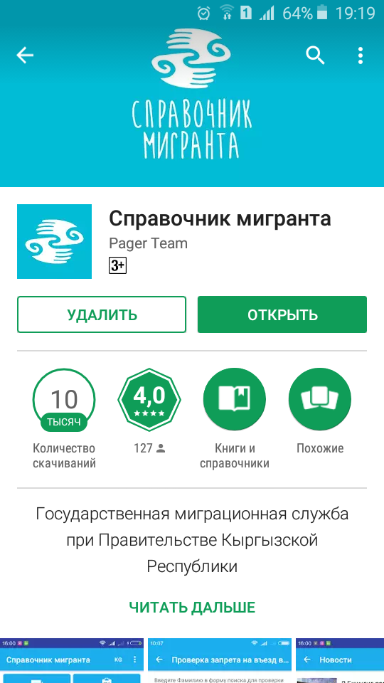
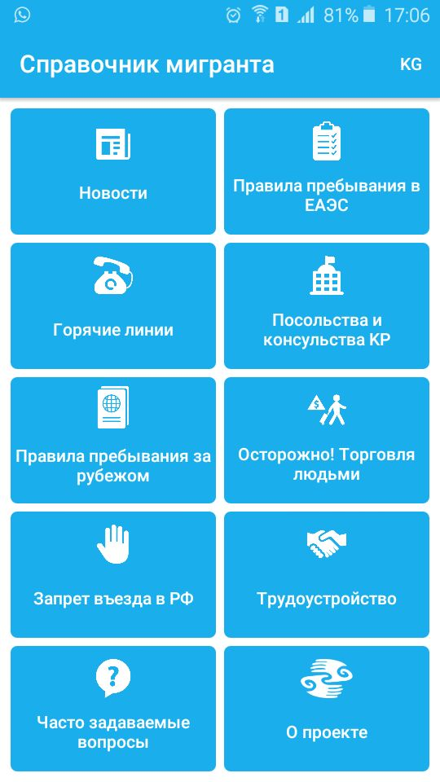
Мобильное приложение «Справочник мигранта»

Slide 4
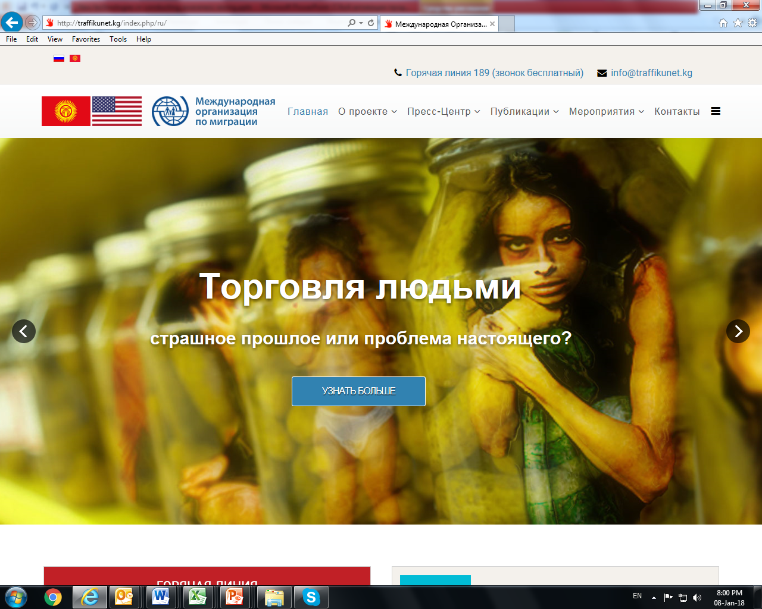
Вебсайт www.traffikunet.kg, администрируется НПО партнерами

Slide 5
Статистика
Прямой охват более 550,000 пользователей Интернета, Facebook, Instagram и Odnoklassniki

Slide 6
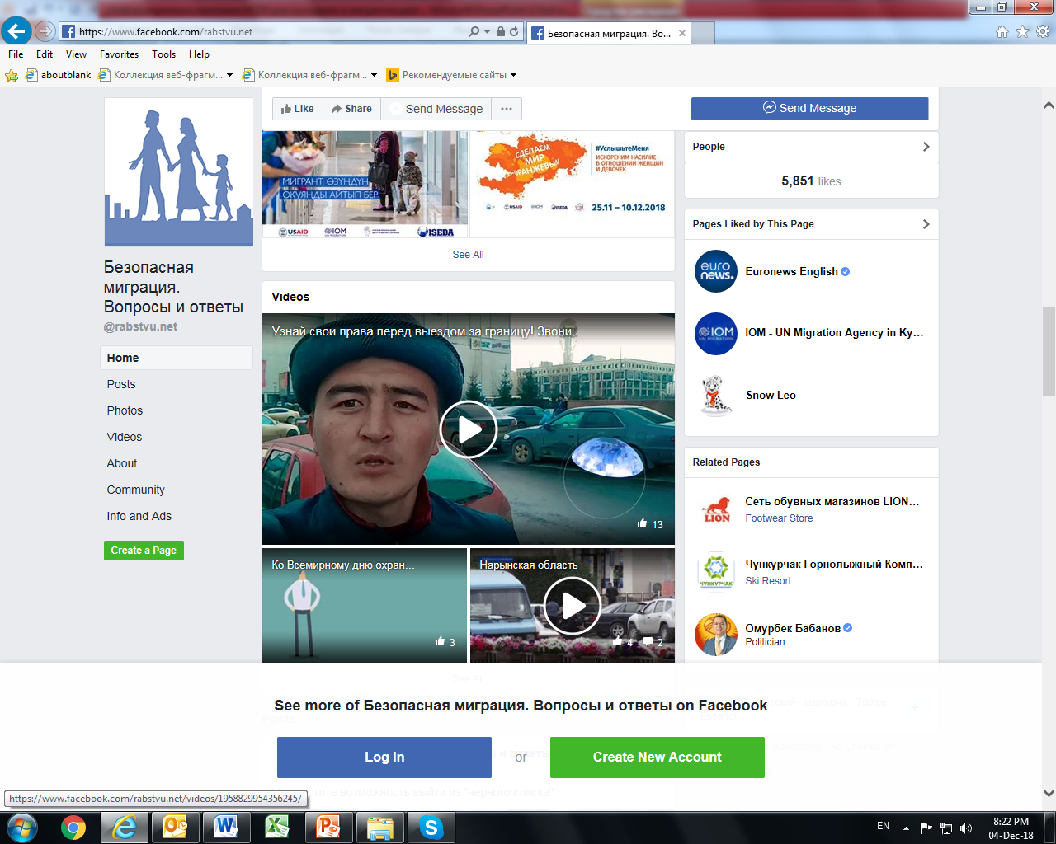
Facebook https://www.facebook.com/rabstvu.net
Результаты :
Более 6000 подписчиков
Охват Фейсбука по Кыргызстану: около 100 000 пользователей в год (женщин – 51 %, мужчин – 49 %)

Slide 7
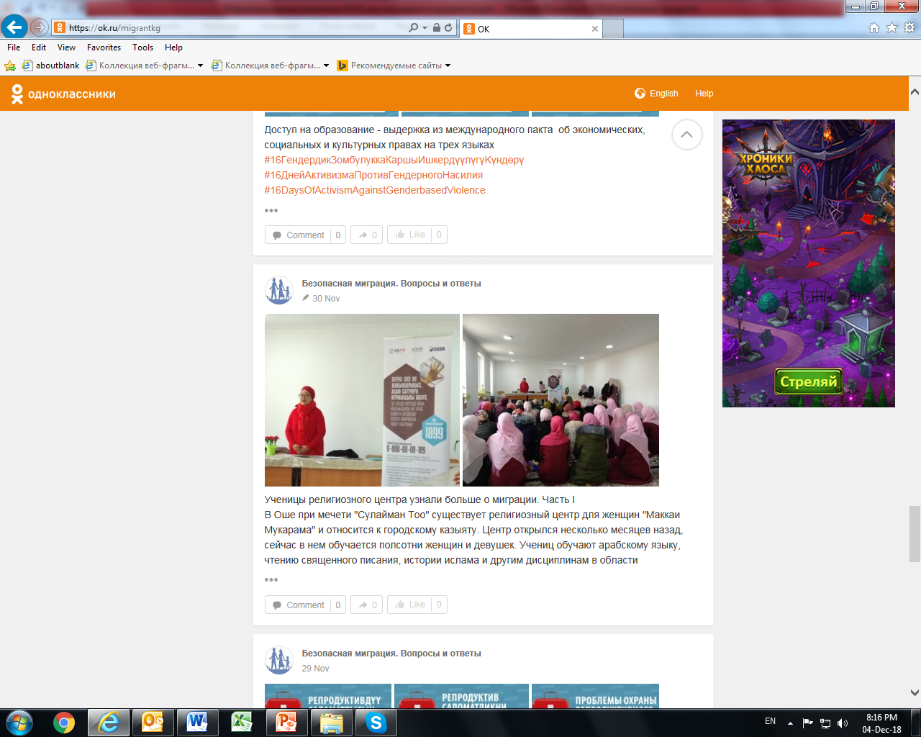
Odnoklassniki http://ok.ru/migrantkg
Подписчики : более 4000

Slide 8
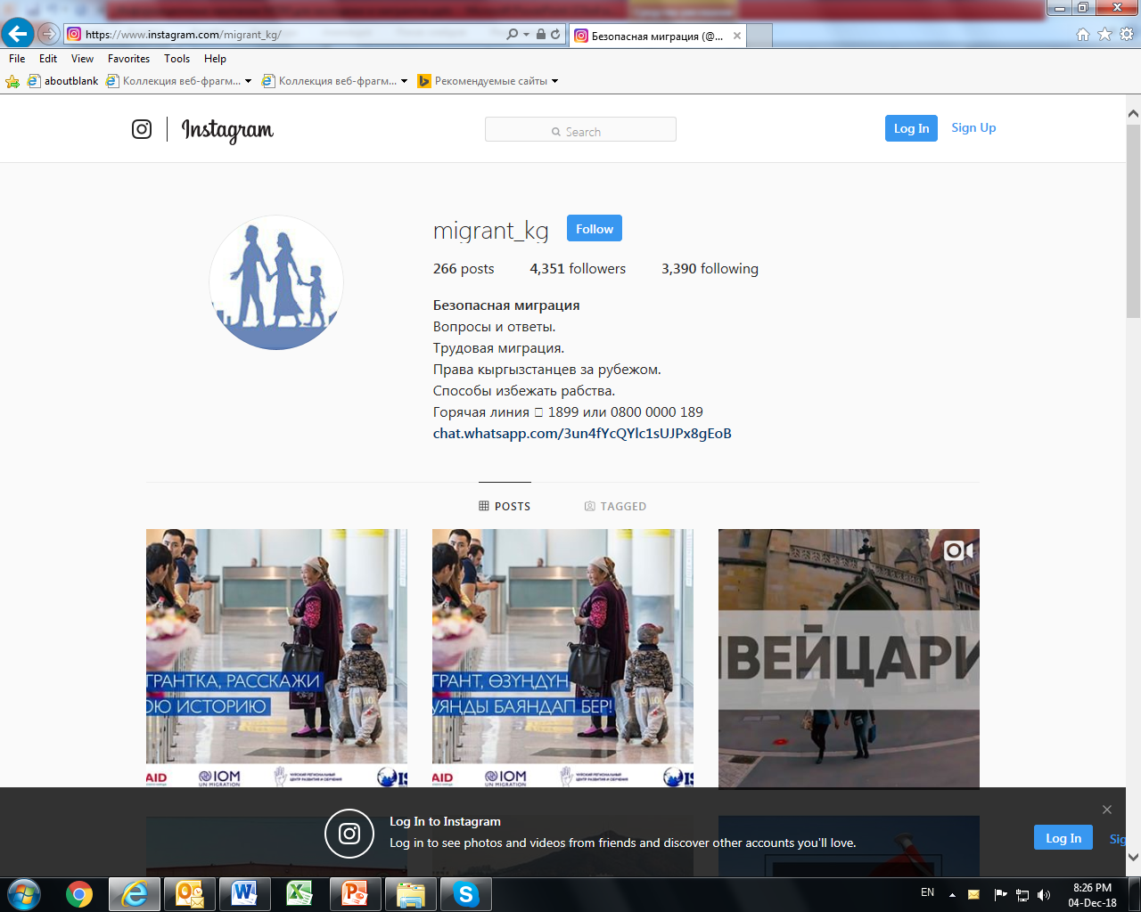
Instagram https://instagram.com/migrant_kg/
Более 4 300 подписчиков

Slide 9
Канал МОМ Кыргызстан на Youtube.com. Видео о трудовой эксплуатации

Slide 10
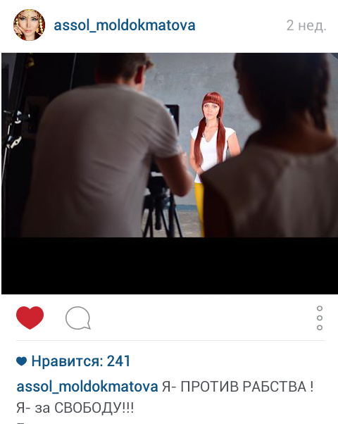
Промо-ролики, где популярные люди Кыргызстана рассказывают о том, что для них значит «Свобода». Размещено на Instagram, Facebook, Odnoklassniki

Slide 11
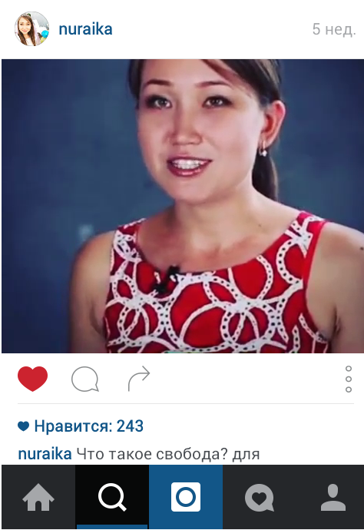
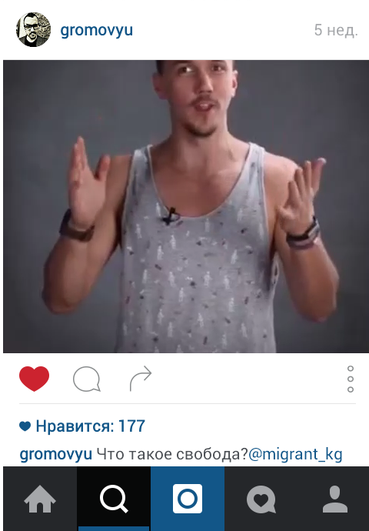
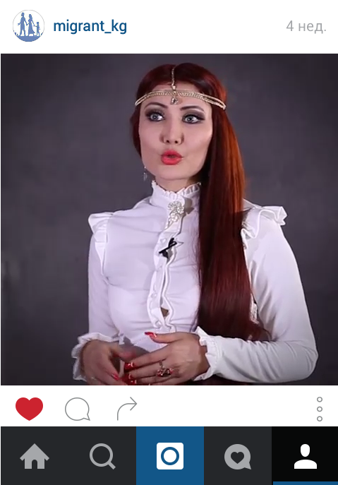

Slide 12
Веб-баннеры на вебсайтах Кыргызстана (данные за 2015 г.)
Namba
Кол-во просмотров баннера (т.е. количество посещений вебсайта) – 2 637 676
2 228 прошли по ссылке и вышли на вебсайт ИКЦ ГСМ КР

Slide 13
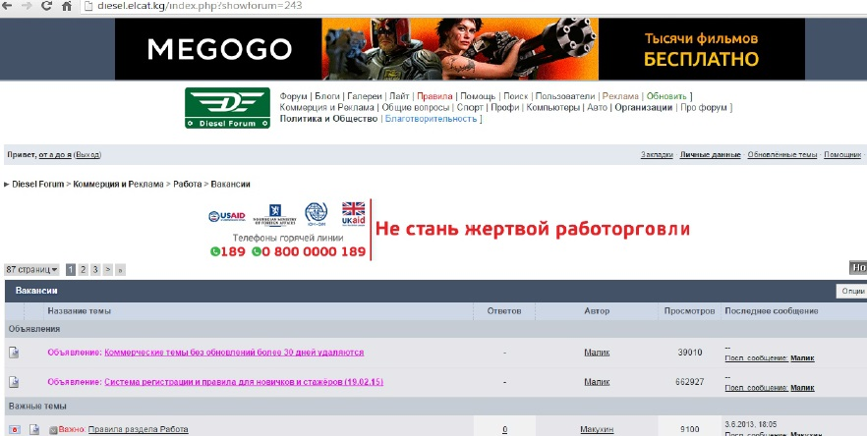
Diesel.elcat.kg (данные 2015 г.)
Всего посещений странички - 9 097 633

Slide 14
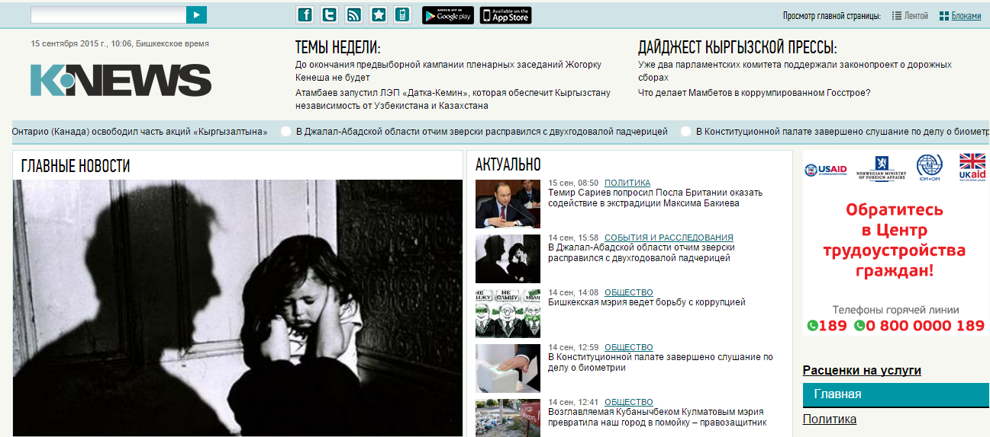
Knews.kg (данные 2015г.)
Кол-во посещений: 1 011 342
2 354 раз прошли по ссылке на вебсайт ИКЦ ГСМ КР

Slide 15
Преимущества использования новых медиа
Обширный охват населения по всей стране
Различный возраст интернет пользователей (от 16 до 60 лет)
Гендерный аспект (равный доступ к интернет источникам)
Отсутствие затрат на печать и доставку
Сохранение окружающей среды
Доступ к данным (кол-во посещений вебсайтов в день, в месяц, сколько раз прошли по ссылке и т.д.)

Slide 16
GloAct (UNODC et al)
«100 дней против торговли людьми» — это национальная инициатива по повышению осведомлённости населения о проблемах торговли людьми и нерегулируемой миграции в Кыргызстане, которая пройдет по всей стране с 10 сентября по 10 декабря 2018 года под лозунгом «МОЛОДЕЖЬ ПОДДЕРЖИВАЕТ / ЖАШТАР КОЛДОЙТ».
Кампания направлена на информирование населения о рисках торговли людьми и нерегулируемой миграции, которые включают в себя так же вопросы трудовой и сексуальной эксплуатации, детских и принудительных браков, детского принудительного труда и насилия в отношении женщин и девочек.
Кампания поддержана Государственным агентством по делам молодежи, физической культуры и спорта при Правительстве КР и Государственной службой миграции при Правительстве Кыргызской Республики
Кампания является неотъемлемой частью реализации Программы Правительства по борьбе с торговлей людьми, которая рассчитана на 2017-2020 годы.

Slide 17
Колл-центр “Горячая линия 1899”
Желающие могут получить консультацию по телефону, либо лично прийти в Информационно- Консультационный Центр при ГСМ КР
1899 (звонки со стационарного по Бишкеку бесплатно)
0800 0000 189 (звонки со стационарного со всех регионов и с мобильных операторов - бесплатно)

Slide 18
«ХРУПКАЯ СИЛА МИГРАЦИИ: потребности и права женщин и девочек Республики Таджикистан и Кыргызской Республики, затронутых трудовой миграцией», 2018
Исследование осуществлено в рамках проекта МОМ «Реагирование на миграционные потоки путем наращивания потенциала в Центральной Азии», Фаза IV, финансируемого Бюро по делам народонаселения, беженцев и миграции Правительства США (БНБМ-НММ США).

Slide 19
«ХРУПКАЯ СИЛА МИГРАЦИИ: потребности и права женщин и девочек Республики Таджикистан и Кыргызской Республики, затронутых трудовой миграцией», 2018 (http://iom.kz/publications)
В восприятии респондентов и в отражении медиа дискурса растет уровень насилия в семьях и в мигрантской среде, где чаще всего объектом насилия становится женщина. Растет доля социальных сирот – детей трудовых мигрантов и формируется поколение эмоционально отчужденных семей.

Slide 20
«ХРУПКАЯ СИЛА МИГРАЦИИ: потребности и права женщин и девочек Республики Таджикистан и Кыргызской Республики, затронутых трудовой миграцией», 2018 (http://iom.kz/publications)
Стигматизация женщин и девушек, побывавших в миграции, выше в сельских регионах по сравнению с городскими

Slide 21
«ХРУПКАЯ СИЛА МИГРАЦИИ: потребности и права женщин и девочек Республики Таджикистан и Кыргызской Республики, затронутых трудовой миграцией», 2018 (http://iom.kz/publications)
Стигматизация женщин, вернувшихся из трудовой миграции, существенно осложняет возможность реинтеграции женщин в родное сообщество. В Кыргызстане в случаях «успешной» миграции возвращающиеся, особенно женщины и девушки, стараются вернуться не в свое родное сообщество, но в городскую среду. Поэтому на повестку дня должен ставиться вопрос не реинтеграции, но интеграции уже внутренних мигрантов

Slide 22
«ХРУПКАЯ СИЛА МИГРАЦИИ: потребности и права женщин и девочек Республики Таджикистан и Кыргызской Республики, затронутых трудовой миграцией», 2018 (http://iom.kz/publications)
Эффективность интеграционной политики стран приема и реинтеграционный успех трудового мигранта – женщины и мужчины – на родине зависит от функционального вовлечения их в четыре основные сферы общества – занятость, систему социальной защиты, жилищную сферу и образование.

Slide 23
«ХРУПКАЯ СИЛА МИГРАЦИИ: потребности и права женщин и девочек Республики Таджикистан и Кыргызской Республики, затронутых трудовой миграцией», 2018 (http://iom.kz/publications)
Институт «бакчы кыз»
Девочки бакчы часто представлены в семьях среди кыргызстанских мигрантов.
Оплата такого труда составляет мизер по сравнению с тем, что могли бы получать наемные взрослые няни – соотечественницы, в третьих, девочки – подростки, которых привозят в качестве бакчы не только не знают своих прав, но и зачастую вообще не могут представить себя как самостоятельных субъектов воли, желаний, права и потому их можно эксплуатировать неограниченное время, поручая любую работу по хозяйству

Slide 24
Спасибо за внимание!

